Slide 1

TRƯỜNG ĐẠI HỌC GIAO THÔNG VẬN TẢI PHÂN HIỆU TP HCM KHOA CÔNG NGHÊ THÔNG TIN
BÁO CÁO BÀI TẬP LỚN THIẾT KẾ CƠ SỞ DỮ LIỆU
Thành viên nhóm: Lớp: CQ.59.CNTT
Lê Huỳnh Minh Khoá: 59
Đổ Văn Sáng
Khuất Lê Thành Luân
Giảng viên hướng dẫn: Phạm Thị Miên

Slide 2
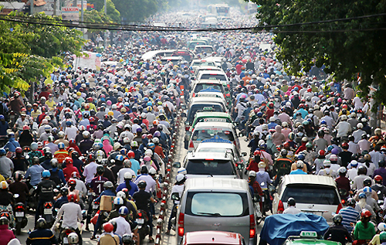
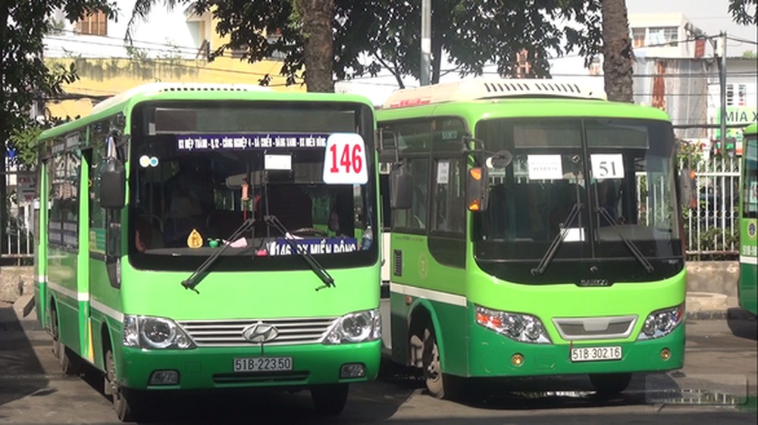
ĐỀ TÀI: NGHIÊN CỨU VÀ XÂY DỰNG CƠ SỞ DỮ LIỆU QUẢN LÝ XE BUÝT TRONG 1 THÀNH PHỐ
Lý do chọn đề tài:

Slide 3
Mục lục
Sơ đồ ER 4
Mô hình quan hệ 5
SQL 6
Truy vấn SQL 10
Truy vấn SQL nâng cao 12

Slide 4
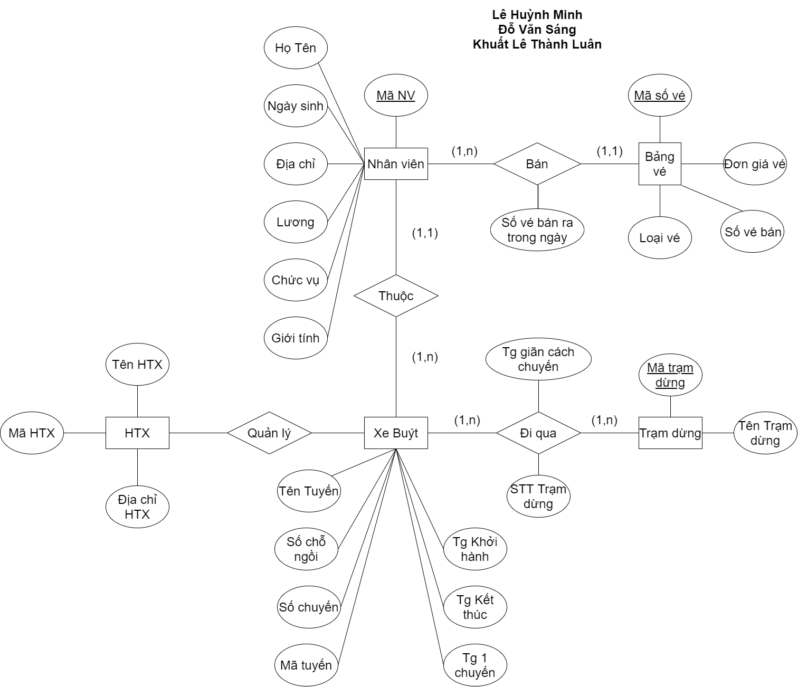
Mô hình ER

Slide 5
Mô hình quan hệ
STAFF(MaNV, MaTuyen, HoTen, NgaySinh, Luong, DiaChi, GioiTinh, Chucvu, So_Ve_Ban_Ra_Trong_Ngay)
TICKET_PACK(MaTapVe, MaNV, DonGiaVe, LoaiVe, SoVeBan)
CROSS_STATION(MaTuyen, MaTramDung, GianCachChuyen, STT_TramDung)
BUS(MaTuyen, MaHTX, TenTuyen, ThoiGian_MotChuyen, SoChoNgoi, SoChuyen, KhoiHanh, KetThuc)
HTX(MaHTX, TenHTX, DCHTX)
STATION(MaTramDung, TenTramDung)

Slide 6
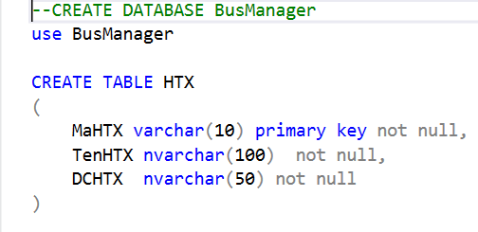
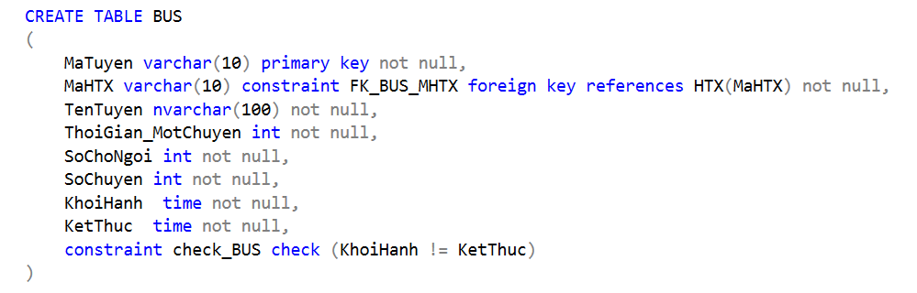
SQL

Slide 7
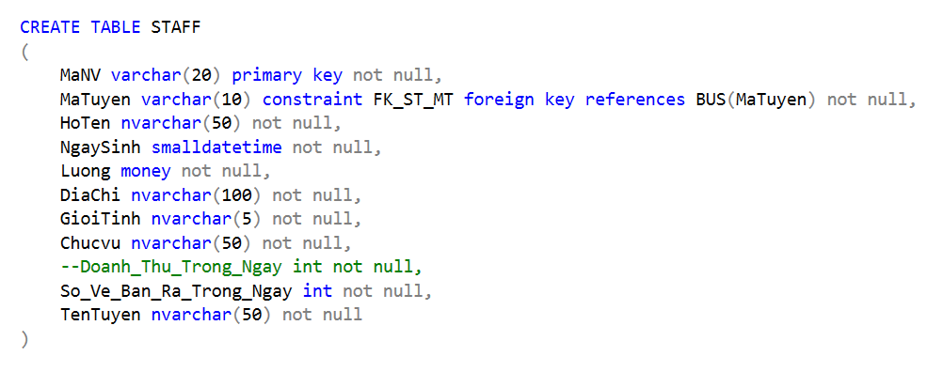
SQL

Slide 8
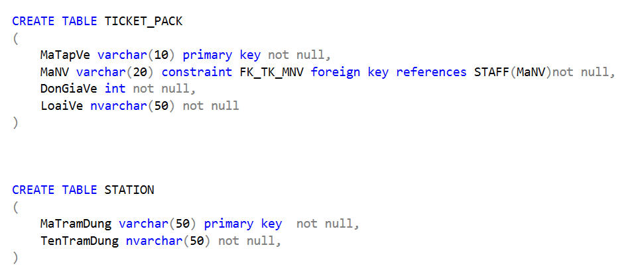
SQL

Slide 9
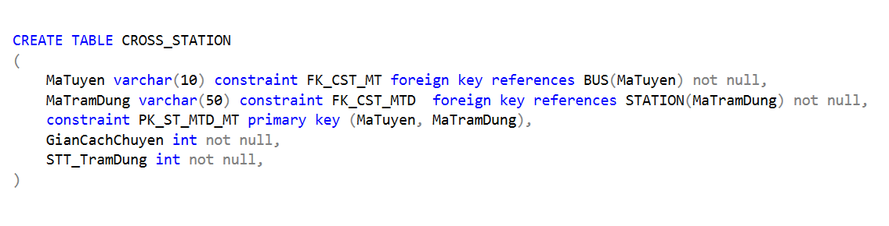
SQL

Slide 10
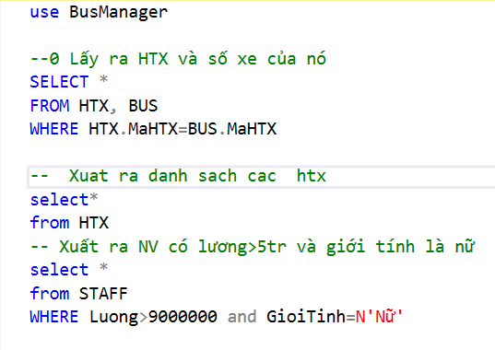
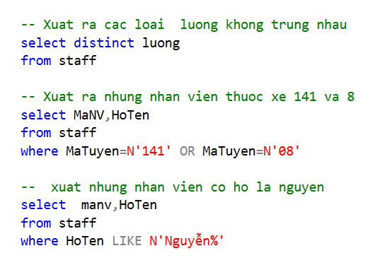
Truy vấn SQL

Slide 11
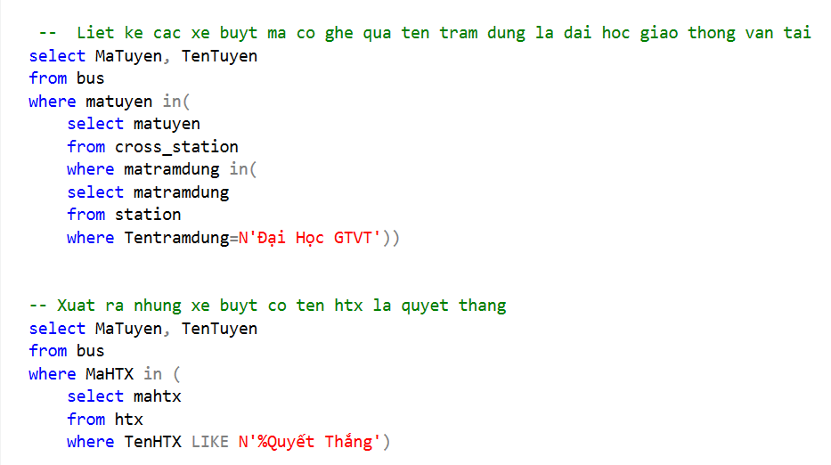
Truy vấn SQL

Slide 12
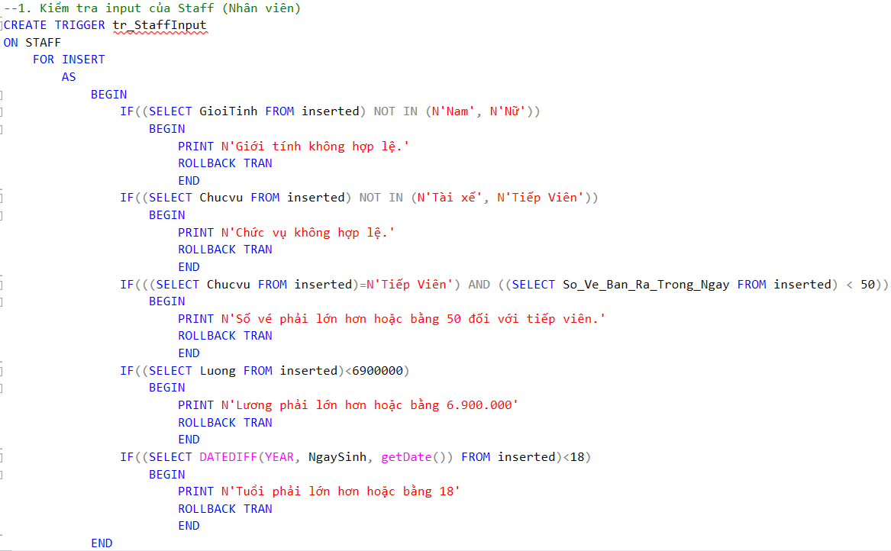
Truy vấn nâng cao

Slide 13

Bài thuyết trình đến đây là kết thúc cảm ơn cô và các bạn đã lắng nghe
Thank you

